Slide 1



ANDIJON VILOYATI PEDAGOGIK MAHORAT MARKAZI MAKTABGACHA, BOSHLANG’ICH VA MAXSUS FANLAR METODIKASI KAFEDRASI O’QITUVCHISI
M.Turakulova

Slide 2
I.BLOK- IJTIMOIY KO’NIKMALARNI SHAKLLANTIRISH
1.5.O’quv moduli: Maktabgacha ta’lim tashkilotida sog’lom ovqatlantirishning me’yoriy – huquqiy asoslari.
1.5.2.MAVZU: MAKTABGACHA TA’LIM TASHKILOTLARIDA SOG’LOM OVQATLANTIRISH BO’YICHA XORIJ TAJRIBASI.

Slide 3
Reja:
Maktabgacha ta’lim tashkilotlarida sog’lom ovqatlantirish bo’yicha xorij tajribasi.
Bolalar ovqatlanishiga qo’yiladigan sanitariya-gigiyena talablari.
Sog’lom ovqatlantirishni tashkil etishda ma’sul shaxslarning vazifasi.

Slide 4


Maktabgacha ta’limtashkilotlarida bolalarni sog’lom ovqatlantirish – bu shunchaki qorin to’ydirish emas, balki kelajakda sog’lom avlodni shakllantirish poydevoridir. Dunyo mamlakatlarida bu borada turlicha, ammo samarali yondashuvlar mavjud.

Slide 5

Quyida xalqaro tajribalning eng e’tiborli jihatlarini ko’rib chiqamiz:
SKANDINAVIYA davlatlari (Shvetsiya, Finlandiya) – bu mamlakatlar “o’z-o’ziga xizmat ko’rsatish” va mahsulot sifati bo’yicha yetakchi.
Shved stoli tizimi: bolalar taomni o’zlari suzadilar. Bu ularda mustaqillik va ehtiyojni his qilish (ortiqch yeb yubormaslik)
ko’nikmasini shakllantiradi.

Slide 6
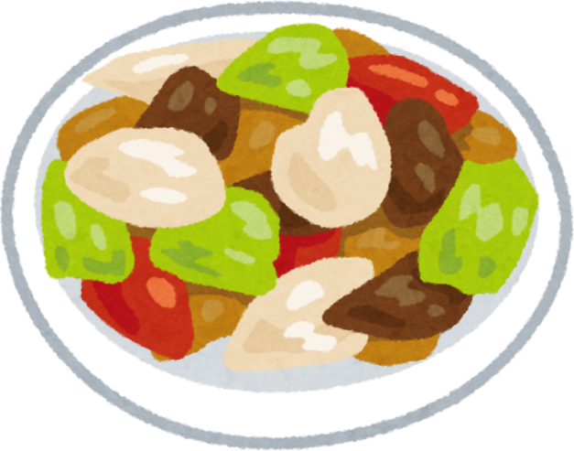
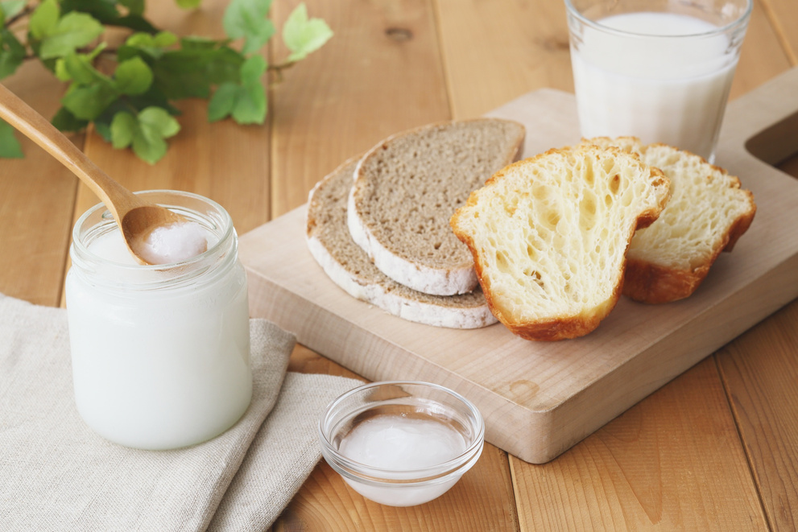
Mavsumiylik: faqat mahalliy va yangi uzilgan sabzavot-mevalardan foydalaniladi. Muzlatilgan yoki konservalangan mahsulotlar deyarli ishlatilmaydi.
Shakar cheklovi: bog’chalarda shirin choy yoki qayta ishlangan shakarli mahsulotlar berish qat’iyan man etilgan.

Slide 7

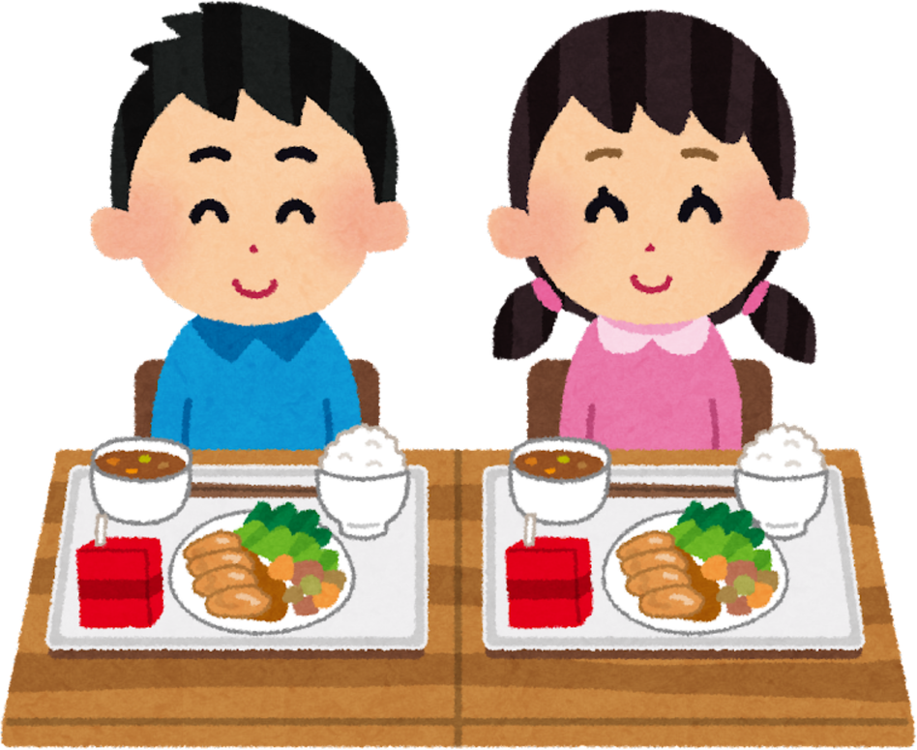
Yaponiya “syokuyiku” falafasi - yaponiyada ovqatlanish bu ta’limning bir qismi hisoblanadi.
Ovqatlanish madaniyati: bolalar ovqat tayyorlash jarayonida (oddiy bosqichlarda) va stol bezatishda qatnashadilar.

Slide 8

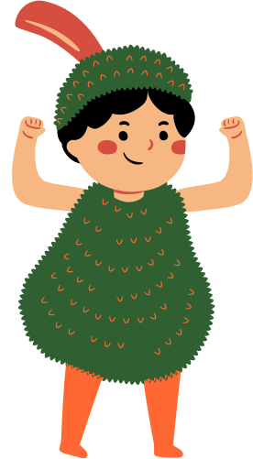
Mahalliy mahsulotlar: “chisan-chisho” tamoyili asosida faqat shu hududda yetishtirilgan mahsulotlar iste’mol qilinadi.
Tarkib: ratsionda dengiz mahsulotlari, suv
o’tlari va soya mahsulotlari ko’p no’lib, bu bolalarning aqliy rivojlanishiga ijobiy ta’sir ko’rsatadi.

Slide 9
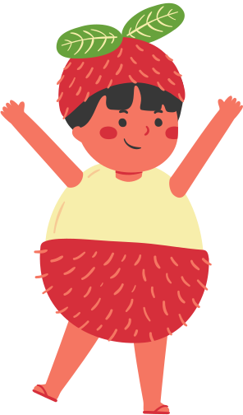
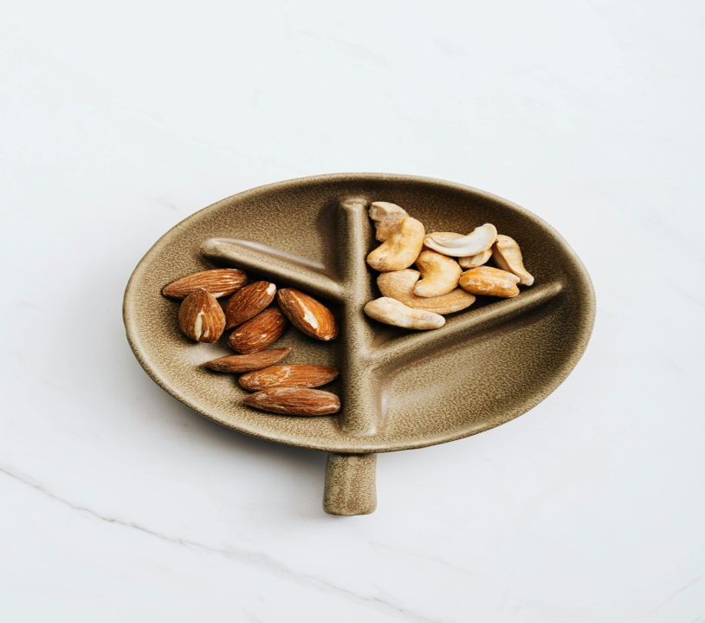
4
Fransiya:Gastronomik tarbiya – fransuzlar bolalaikdan “gurman” (did bilan ovqatlanuvchi) larni tarbiyalaydi.
4 bosqichli tushlik: ovqatlanish kamida
30 daqiqa davom etadi va u bir necha
bosqich (salat, asosiy taom, pishloq va meva)
dan iborat

Slide 10
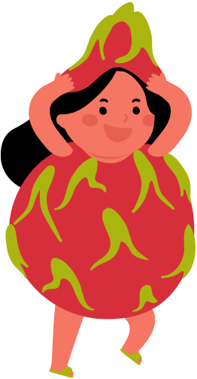
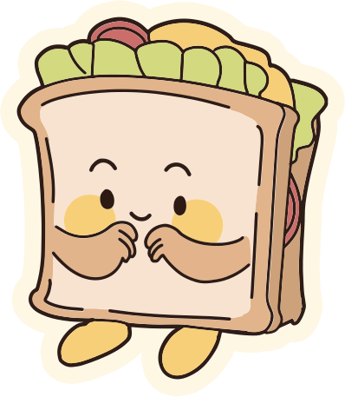
Turli ta’mlar: bolalarga bir xil taomlar berilavermaydi. Maqsad – bolaning turli xil sabzavot va ziravorlar ta’mini farqlashga o’rgatish.
Ketchupga “yo’q”: taomning haqiqiy ta’mini buzmaslik uchun sun’iy souslardan foydalanilmaydi.

Slide 11
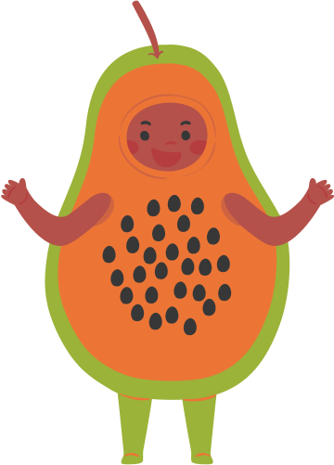
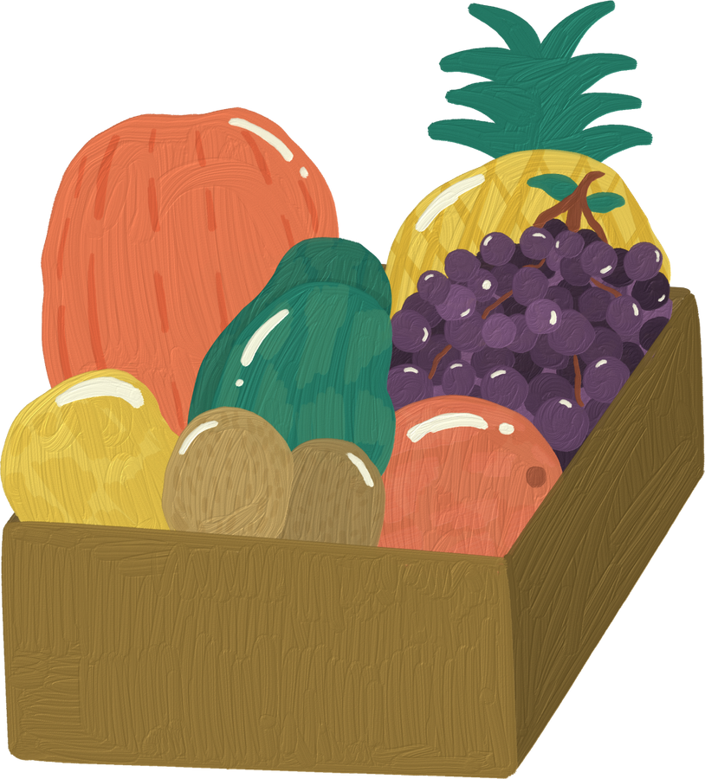
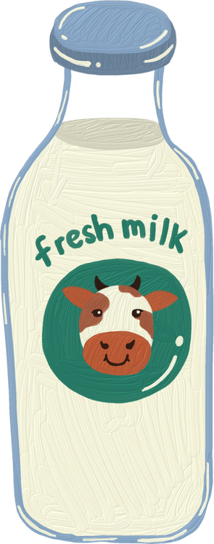
Xorij tajribasidagi umumiy tamoyillar:
nutrisionist nazorati: menyular professional dietologlar tomonidan tuziladi.
Ranglar qoidasi: likopchada kamida 3-4 xil randagi sabzavotlar bo’lishi shart.

Slide 12
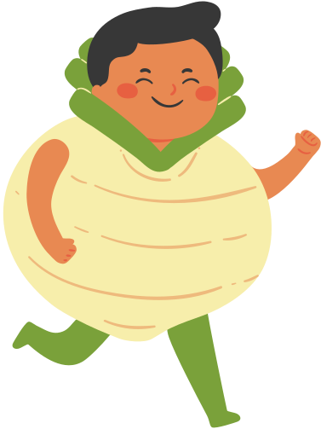
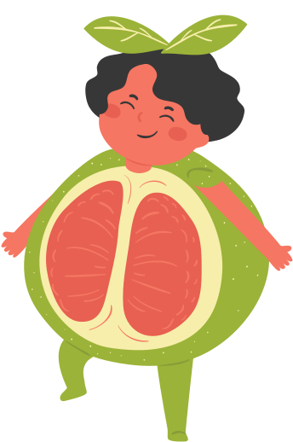

3. Suv ichish tartibi: shakarli ichimliklar o’rniga oddiy toza ichimlik suvi asosiy ichimlik hisoblanadi.
4. Ochiqlik: ota-onalar menyuni onlayn kuzatishlari va mahsulot sifatini tekshirishlari mumkin.

Slide 13
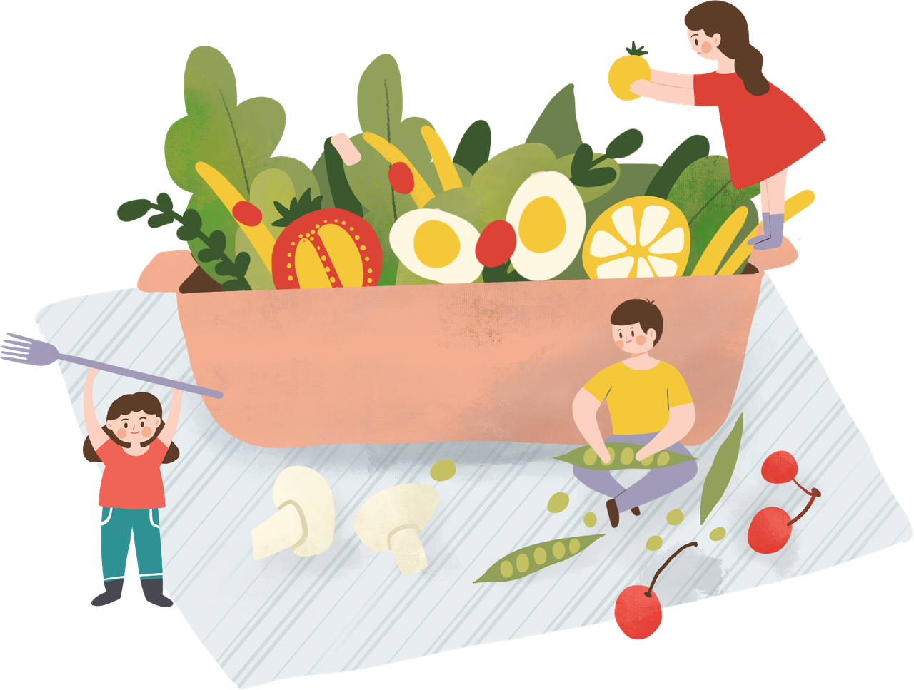
Ko’pgina rivojlangan davlatlarda “kichik tomorqalar” tashkil etilgan. Bolalar o’zlari ekkan ko’kat yoki sabzavotni iste’mol qilganda, ularda sog’lom ovqatga nisbatan qiziqish va mehr ortishi isbotlangan.

Slide 14


Mttda ovqatlanishni tashkil etishdagi asosiy sanitariya-gigiyena talablari:
1. Oziq-ovqat mahsulotlarini qabul qilish va saqlash.
2. Oshxona (oshxona bloki)ga qo’yiladigan talablar.
3. Taomnomani tuzish va tayyorlash.
4. Kundalik nazorat va “sutka namunalari”.
5. Shaxsiy gigiyena va tarqatish.

Slide 15

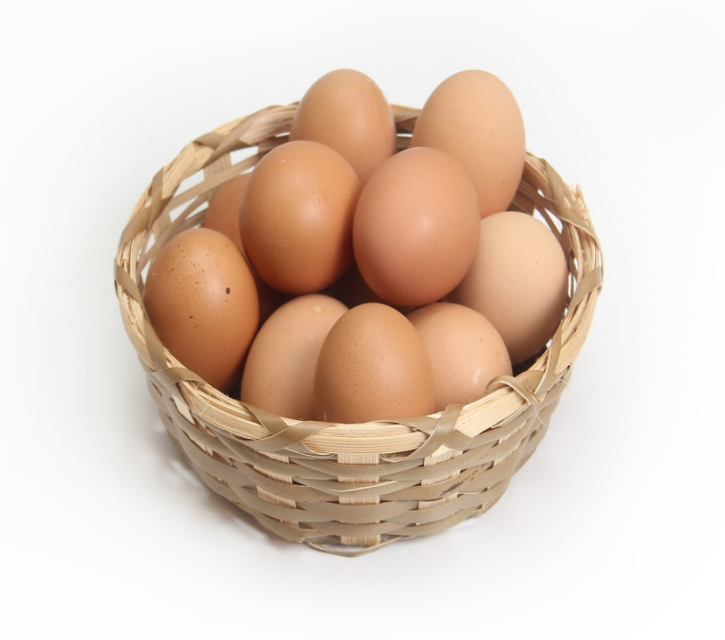
  Oziq-ovqat mahsulotlarini qabul qilish va
  saqlash
  Sifat nazorati – “Brakeraj”daftariga mahsulotni kelgan vaqti va muddati yoziladi.
  Saqlash tartibi – tez buziladigan mahsulotlar (go’sht, sut, baliq) muzlatgichda tegishli haroratda saqlanishi kerak.
  Qo’shni bo’lmaslik prinsipi – xom mahsulotlar (go’sht, sabzavot) tayyor mahsulotlar (pishloq, sariyog’) bilan bir joyda saqlanishi ta’qiqlanadi.

Slide 16
Oshxonaga qo’yiladigan talablar.
Jihozlar makirovkasi – pichoqlar va taxtachalar alohida belgilangan bo’lishi shart: “XG” (xom go’sht), “PB” (pishgan sabzavot), “Non” va h.k.
Idish tovoqlar – mttda alyuminiy idishlar mumkin emas. Zanglamaydigan po’lat yoki emallangan idishlar tavsiya etiladi.
Dezinfeksiya – idishlar yuvilgandan keyin maxsus javonlarda quritiladi, sochiq bilan artish taqiqlanadi (bakteriya ko’paymasligi uchun).

Slide 17
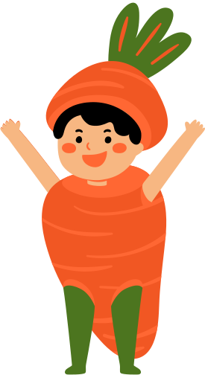
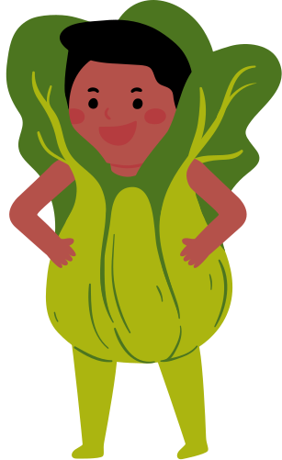
Taomnomani tuzish va tayyorlash
Taqiqlangan mahsulotlar: qovurilgan ovqatlar, achchiq ziravorlar, moyonez, gazlangan ichimliklar va uyda tayyorlangan konservalar berilishi mutlaqo mumkin emas.
Issiqlik ishlovi – go’sht va baliq mahsulotlari yetarli darajada qaynatilishi yoki bug’da pishirilishi hsart.
Sut – xom sut faqat qaynatilgan holda berishga ruxsat etiladi.

Slide 18

  Kundalik nazorat va sutka
  namunalari. Har kuni tayyorlangan
  har bir taomdan 24 soat (yoki 48 soat) davomida saqlash uchun “namuna” olinadi.
  Nima uchun? Agar bolada ovqatdan
  zaharlanish shubhasi tug’ilsa,
  laboratoriya aynan shu namunalarni
  tekshirib, muammo ovqatdami yoki
  yo’qligini aniqlaydi.

Slide 19
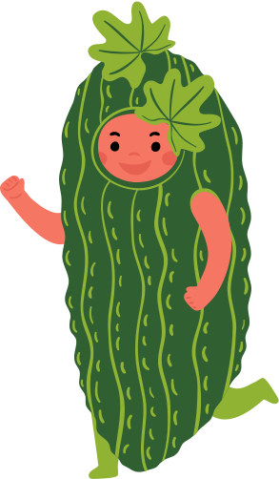

Shaxsiy gigiyena va tarqatish.
Xodimlar – oshxona xodimlari har kuni tibbiy ko’rikdan (filtr) o’tishadi. Qo’lida yiringli yarasi xodim ishga qo’yyilmaydi.
Bolalar – ovqatlanishdan oldin bolalarning qo’llarini sovunlab yuvishini tarbiyachi nazoratga oladi.
Ichimlik suvi – faqat qaynatilgan yoki filtrlangan suv beriladi va har 3 soatda yangilanadi.

Slide 20
Sog’lom ovqatlantirishni tashkil etish bo’yicha ma’sul shaxslar.
Rahbar – butun jarayon uchun umumiy va huquqiy javobgar.
Tibbiyot hamshirasi – ovqatlanishning tibbiy va gigiyenik nazorati uchun javobgar.
Xo’jalik mudiri – mahsulotlarning miqdori va saqlanishi uchun javobgar.
Oshpaz va oshxona xodimlari – taomning texnologik jihatdan to’g’ri tayyorlanishi uchun javobgar.
Tarbiyachi va tarbiyachi yordamchisi – guruhda ovqatlanish madaniyatini shakllantirish uchun javobgar.

Slide 21
E’tiboringiz
uchun
tashakkur

